Slide 1

OPERAÇÕES COM PROPOSIÇÕES

Slide 2
OPERAÇÕES COM PROPOSIÇÕES
Chama-se proposição a uma expressão que traduz uma afirmação suscetível de ser verdadeira ou falsa.
O Princípio de não contradição e o Princípio do terceiro excluído levam-nos ao seguinte:
Toda a proposição tem um, e só um, valor lógico: V ou F .

Slide 3
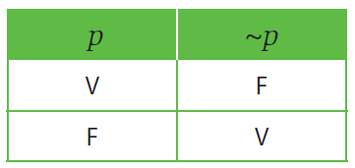
Negação
Consideremos, por exemplo, a proposição:
A Maria gosta de bolos.
e a proposição:
A Maria não gosta de bolos.
A segunda proposição nega o que afirma a primeira.
Tabela de verdade
A negação de uma proposição é uma outra proposição que é verdadeira se a primeira proposição for falsa e é falsa se a primeira for verdadeira.

Slide 4
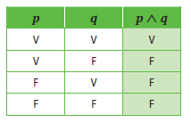
Conjunção
Consideremos, por exemplo, a proposição:
A Maria gosta de bolos e o Manuel gosta de sandes.
que resulta da ligação das proposições:
A Maria gosta de bolos.
O Manuel gosta de sandes.
pela palavra e.
Tabela de verdade
A conjunção p Ʌ q de duas proposições p e q é uma proposição que é verdadeira se, e só se, p e q forem ambas verdadeiras.

Slide 5
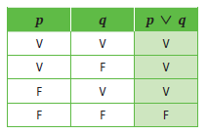
Disjunção
Consideremos, por exemplo, a proposição:
A Maria gosta de bolos ou a Maria gosta de sandes.
que resulta da ligação das proposições:
A Maria gosta de bolos.
A Maria gosta de sandes.
pela palavra ou.
Tabela de verdade
A disjunção p V q de duas proposições p e q é uma proposição que é falsa se, e só se, p e q forem ambas falsas.

Slide 6
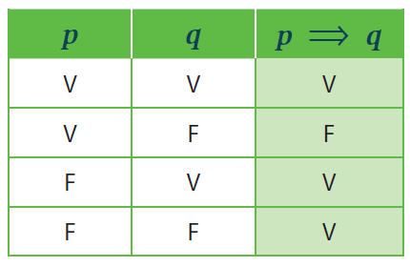
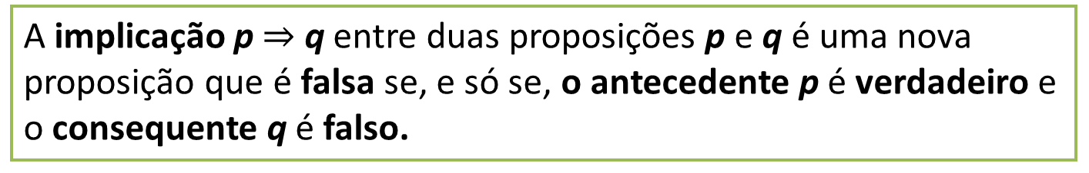
Implicação
Consideremos, por exemplo, a proposição:
Se a Maria acordar cedo, então vai à praia.
Esta proposição é a composta das proposições:
A Maria acorda cedo.
A Maria vai à praia.
Tabela de verdade
A implicação p $⇒$ q entre duas proposições p e q é uma nova proposição que é falsa se, e só se, o antecedente p é verdadeiro e o consequente q é falso.

Slide 7
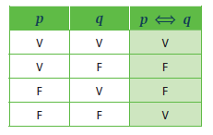
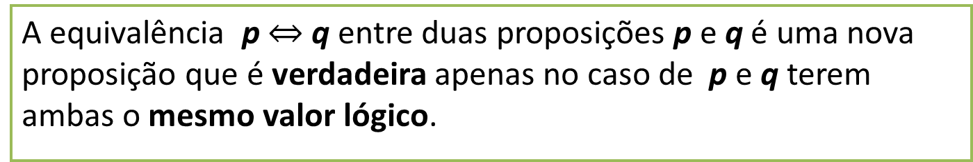
Equivalência
Consideremos, por exemplo, a proposição:
A Maria vai à praia se e só se acordar cedo.
Esta proposição é a composta das proposições:
A Maria vai à praia.
A Maria acorda cedo.
Tabela de verdade
A equivalência p $⇔$ q entre duas proposições p e q é uma nova proposição que é verdadeira apenas no caso de p e q terem ambas o mesmo valor lógico.

Slide 8
Tabelas de verdade
Para demonstrar propriedades das operações com proposições , podem usar-se diferentes técnicas tais como: tabelas de verdade, argumentos que envolvam apenas as definições das operações, ou ainda, recorrendo a propriedades já verificadas.
Como construir tabelas de verdade?
As tabelas deverão ter tantas linhas quantas as necessárias para contemplar todas as possibilidades de sequência de valores lógicos para as proposições operandas
( portanto 2^{n} linhas, sendo n o número de proposições operandas).

Slide 9
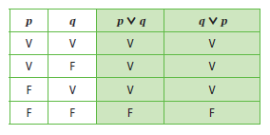
Exemplo
( Número de proposições operandas: 2 → 2² linhas)
Nas duas primeiras colunas, colocamos as combinações possíveis para os valores lógicos das proposições operandas p e q .
Para preencher a coluna relativa a cada operação, utilizamos o conhecimento da tabela de verdade dessa operação e os valores lógicos de p e q constantes em cada linha.
Neste exemplo, a identidade dos valores lógicos apresentados nas 3ª e 4ª colunas demonstra que a disjunção é comutativa.

Slide 10
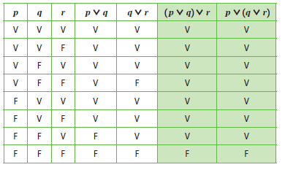

Exemplo
( Número de proposições operandas : 3 → 2³ linhas)
A identidade dos valores lógicos apresentados nas 6ª e 7ª colunas demonstra a equivalência:

